Slide 1
Q-learning
讲解人：武子晗

Slide 2
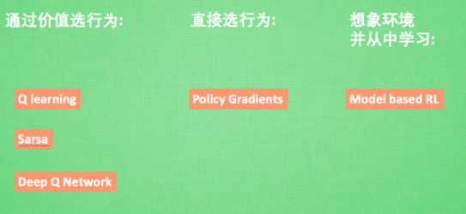
复习一下强化学习(Reinforcement Learning)
强化学习是一类算法, 是让计算机实现从一开始什么都不懂, 脑袋里没有一点想法, 通过不断地尝试, 从错误中学习, 最后找到规律, 学会了达到目的的方法. 这就是一个完整的强化学习过程.
举例：考试，下棋
对比监督学习：没有数据标注；只在最后结束才会知道自己之前行为的好坏
强化学习分类：通过行为的价值来
选取特定行为的方法, 包括使用表格学习
的 q learning, sarsa,；使用神经网络学习
的 deep q network, 还有直接输出行为的
policy gradients, 又或者了解所处的环境,
想象出一个虚拟的环境并从虚拟的环境
中学习 等等

Slide 3
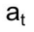
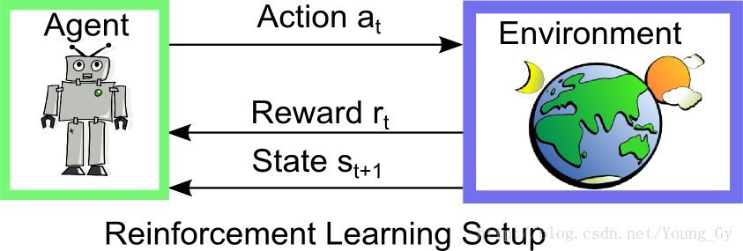
强化学习通常共性(名词解释)
强化学习通常包括两个实体agent和environment。两个实体的交互如下，在environment的state 下，agent采取action 进而得到reward Rt 并进入state
agent：相当于我们的机器人
environment：当前环境，会根据机器人的action给出state
action：机器人当前t时刻采取的行动
state：St表示当前状态，St+1表示经过机器人action后的下一个状态
reward：到达一个state后机器人所获得的奖励

Slide 4
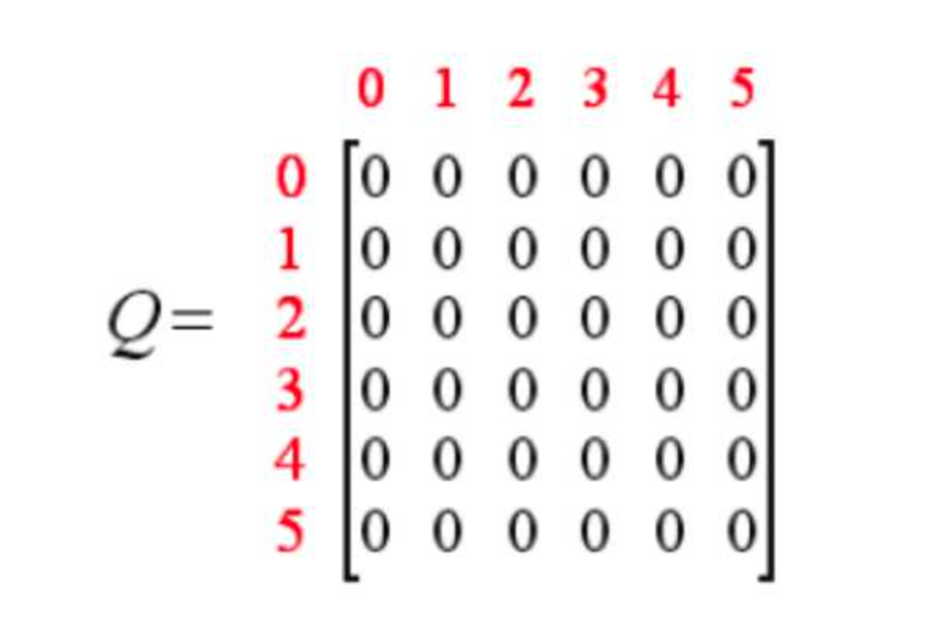
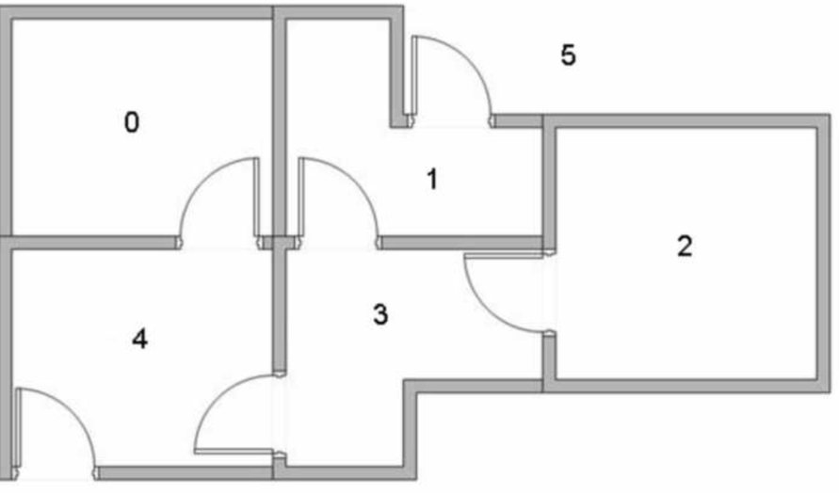
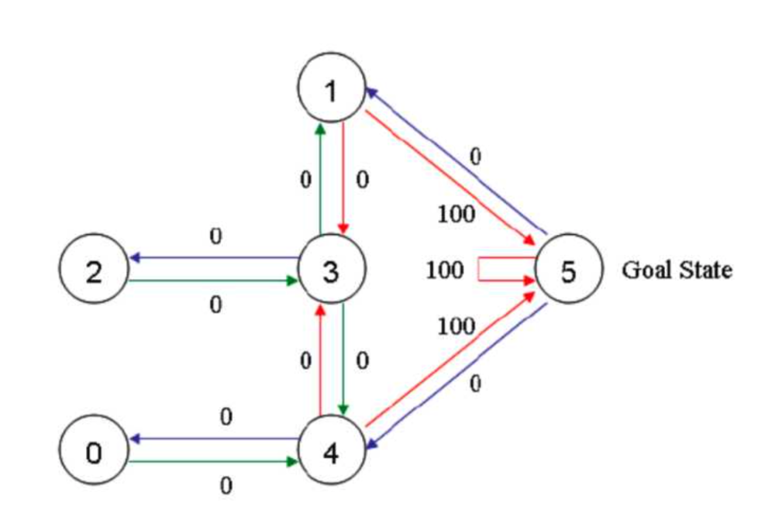
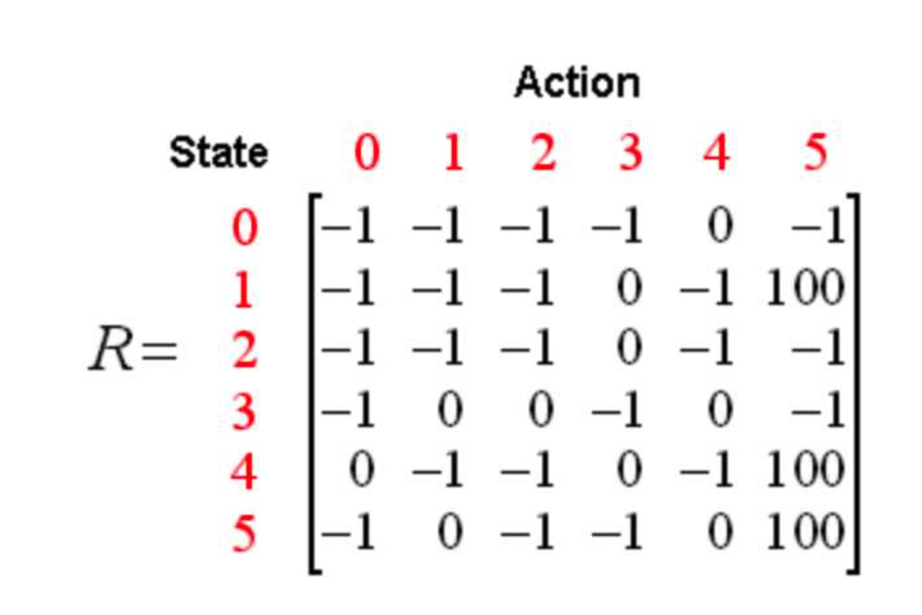
什么是Q-learning（例子）
Q-learning的核心是Q-table。Q-table的行和列分别表示state和action的值，Q-table的值Q(s,a)衡量当前states采取action a到底有多好。
也就是说，Q-learning是基于表来进行优化的
我们来看看Q-Learning 决策过程
假设有这样的房间，agent（机器人）处于任何一个位置，让他自己走动，直到走到5房间，表示成功。为了能够走出去，我们将每个节点之间设置一定的权重，能够直接到达5的边设置为100，其他不能的设置为0，这样网络的图为：
在此图中，state表示处于图中的哪个节点，比如2节点，3节点等等，而action则表示从一个节点到另一个节点的操作。
首先我们生成一个奖励矩阵矩阵R，矩阵中，-1表示不可以通过，0表示可以通过，100表示直接到达终点：
创建一个Q表(Q-table)，表示学习到的经验，与R表同阶，初始化为0矩阵，表示从一个state到另一个state能获得的总的奖励的折现值。

Slide 5
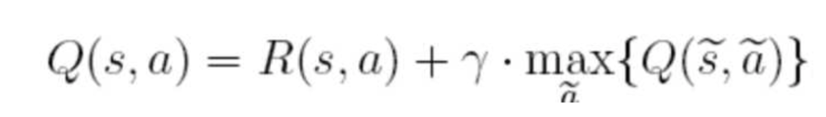
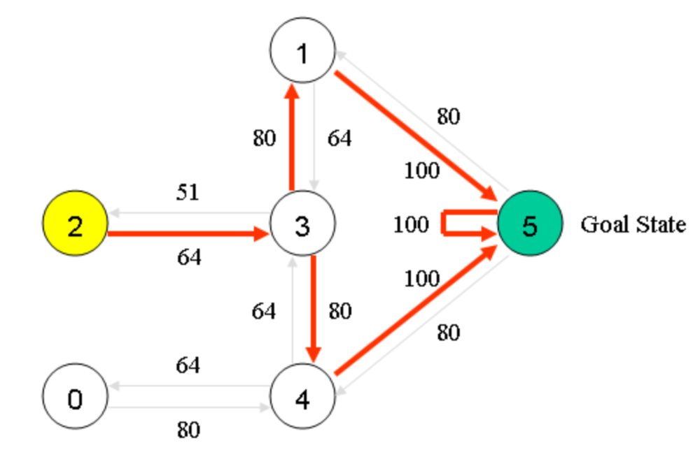
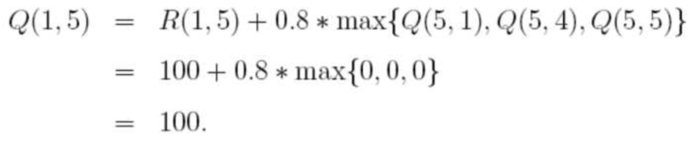
Q-Learning 更新（简单；例子）
Q-learning需要对Q表进行更新，Q值表的更新准则是**贝尔曼方程（Bellman Equation）**。贝尔曼方程告诉我们：一个给定行动的期望长期回报Q（St，At）等于【当前回报】R加上【下一个状态下，采取期望中所能带来最优未来长期回报的行为对应的回报】Q（St+1，At+1）
随机选择一个状态，比如1，查看状态1所对应的R表，也就是1可以到达3或5，随机地，我们选择5，根据转移方程：同时更新Q表相应位置
最后更新出Q表，结合之前的图表示为
这只是简单的例子，下面要说到一个很重要的
更新细节

Slide 6
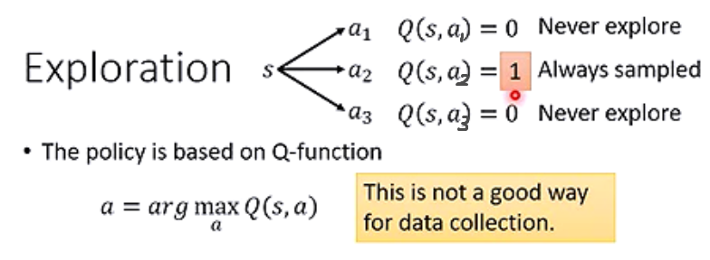
Q-Learning 更新（更新时问题；数学）
我们来回顾之前的公式
这样的更新方式或导致，若我随机走到2
发现这样走的效果非常好，那么在之后
的更新中，就再也不会进行其他两个
a1，a3，这样会导致模型效果变得很差
而且不灵活。
比如贪吃蛇第一把向上吃到了奖励
那么会导致模型每次开始玩贪吃蛇
都会向上走，从不试别的路径，
可想而知效果会很差
为了解决这个问题，加入了两种方法Epsilon greedy和Boltzmann Exploration

Slide 7
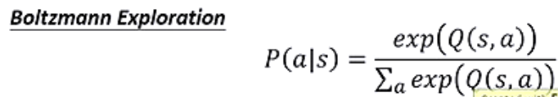
两个更新优化 Epsilon greedy和Boltzmann Exploration
Epsilon greedy (贪婪) 是用在决策上的一种策略, 比如 epsilon = 0.9 时, 就说明有90% 的情况我会按照 Q 表的最优值选择行为, 10% 的时间使用随机选行为.
Boltzmann Exploration(波兹曼) 的简单理解，就是归一化之后当成概率用，这样就有概率选到其他action
这两种方法也是解决了，一旦选出最大未来Q值就不会选其他action的问题

Slide 8
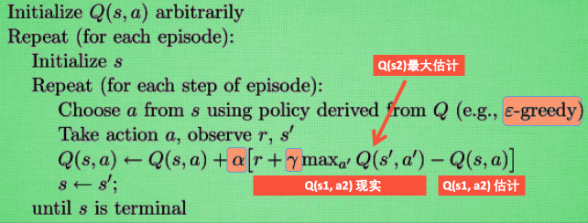
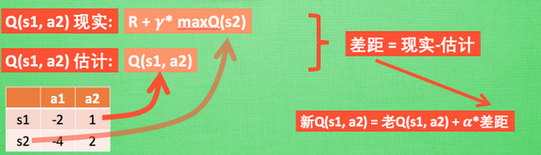
Q-Learning 更新（伪代码；数学）
初始化Q表
循环，重复训练周期
初始化s
对每一步(永真循环/最大步数)
根据当前state的Q表选择action，选择时应用刚才说的两种优化选择方法
根据当前的state和action获得下一步的state和reward
更新q-table: Q[s,a] = Q[s,a] + α*(r + γ*np.max(Q[s′,a′]) - Q[s,a])
当s为终点时，break;
PS：Reward矩阵应该是事先给出的，参考前面的房门R矩阵

Slide 9
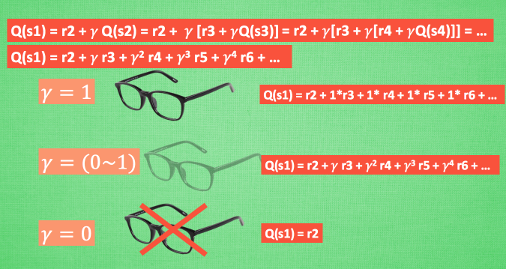
更新细节（关于γ）
（wiki原文）The weight for a step from a state Δ t steps into the future is calculated as γ Δ t. γ (the discount factor) is a number between 0 and 1 ( 0 ≤ γ ≤ 1 ) and has the effect of valuing rewards received earlier higher than those received later (reflecting the value of a "good start"). γ may also be interpreted as the probability to succeed (or survive) at every step Δ t.
我们可以吧Q(s)的更新公式拆开成一长串，可以发现：对于越远的reward，我们权值越少(伽马取值0-1)，即我们越关注眼前的reward，但是随着state的前进，远处的reward也会得到关注。
如果伽马取值0，那么就只会关注眼前的reward，后面的就看不见了，就像近视眼没眼镜
如果伽马取值1，后面的reward看的一清二楚，如果按照之前，最后的r设置成100，对于近处的价值就不关心了

Slide 10
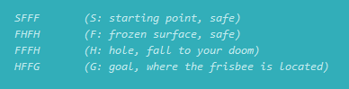
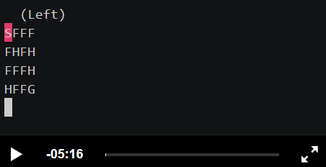
冰湖问题（下一页实现）
冰湖环境是一个4*4的网格。格子包含三种类型：起始格，目标格，安全的冰格和危险的冰洞。我们的目标是让一个agent能够自己从起点到终点，并且不会在中途掉入洞中。在任何时候，agent都可以选择从上，下，左，右四个中选择一个方向进行一步移动
实际画面就是这十六个大写字母

Slide 11
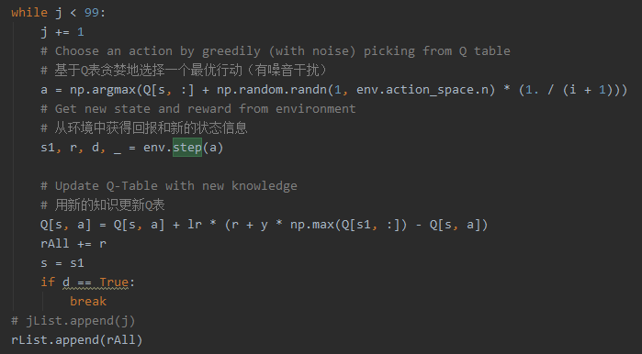
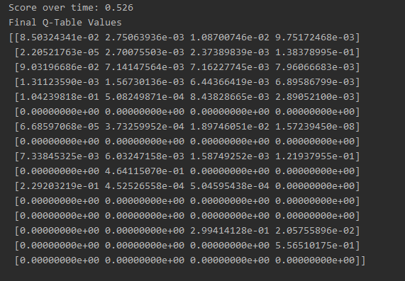
冰湖问题代码实现（train）
返回下一个state，当前r，到没到终点d
更新过程，y是伽马

Slide 12
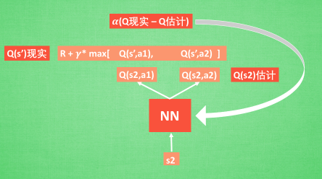
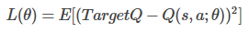
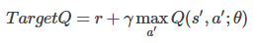
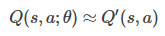
Q-learning与神经网络的结合——DQN
q-table存在一个问题，真实情况的state可能无穷多，这样q-table就会无限大，解决这个问题的办法是通过神经网络实现q-table。输入state，输出不同action的q-value。如下图
回顾一下Q-learning的更新公式
下面这个是NN的更新公式，熟悉的Loss function
其中TargetQ
此处的θ是神经网络的参数，我们的目标是通过更新θ使得这个Q(s,a;θ)逐渐逼近我们要的Q′(s,a)
下一页有一个DQN网络模型图

Slide 13
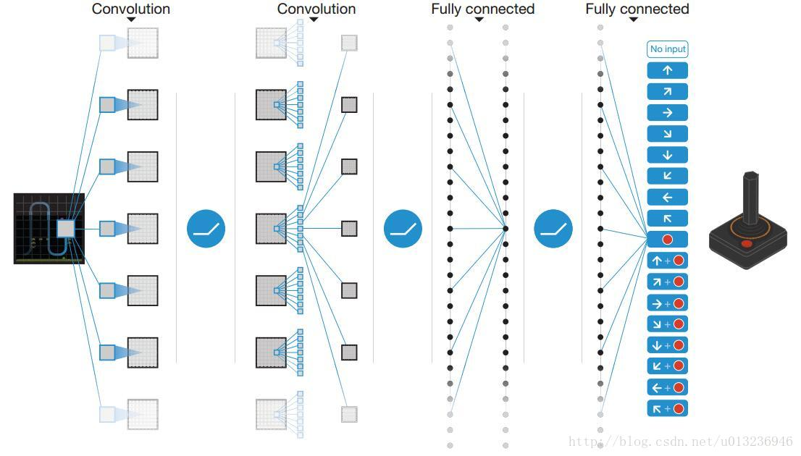
DQN 网络模型例子
输入的是被处理成灰度图的最近4帧 84×84 图像，经过几个卷积层（没有池化层）后接两个全连接层，输出是所有动作的Q值。

Slide 14
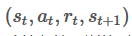
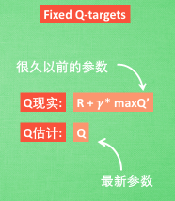
DQN特性
经验池（experience replay）
经验池的功能主要是解决相关性及非静态分布问题。具体做法是把每个时间步agent与环境交互得到的转移样本 储存到回放记忆单元，要训练时就随机拿出一些（minibatch）来训练。（其实就是将游戏的过程打成碎片存储，训练时随机抽取就避免了相关性问题）
而且还可以进行离线学习（off-policy ，它能学习当前经历着的, 也能学习过去经历过的, 甚至是学习别人的经历. ）
fixed Q-targets (目的：打乱相关性)
也是一种打乱相关性的机理, 如果使用 fixed Q-targets, 我们就会
在 DQN 中使用到两个结构相同但参数不同的神经网络, 预测 Q 估计
的神经网络具备最新的参数, 而预测 Q 现实的神经网络使用的参数
则是很久以前的.（暂时冻结 q_target 参数 ）
DQN中的数据：将游戏画面的像素转换成深度神经网络的输入数据(逐帧输入画面)(状态s)，用CNN(卷积神经网络)来预测动作a(a1,a2,a3 ....), 和对应的Q(s, a1), Q(s, a2),Q(s, a3)，然后算法通过更新神经网络(NN)中的参数(w, b ...)，来更新NN，从而优化模型得到最优解。

Slide 15
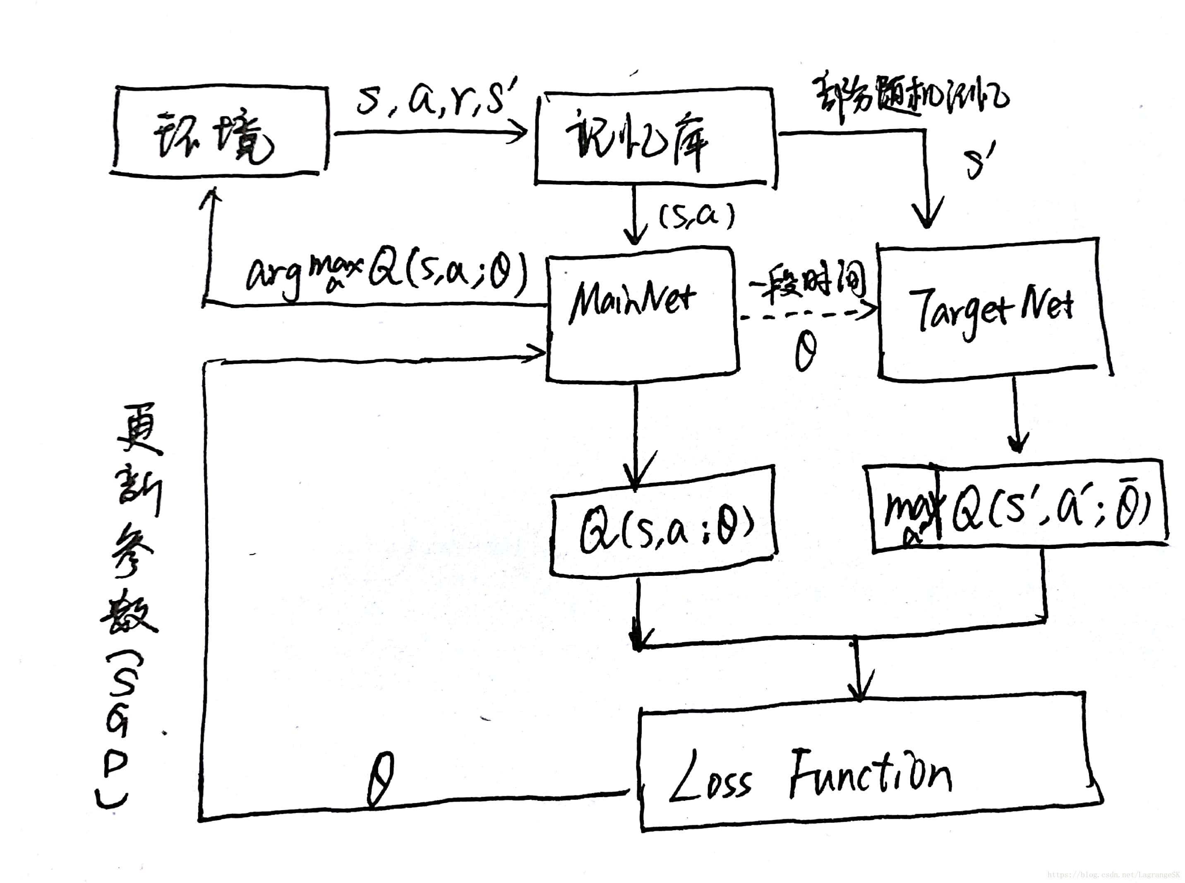
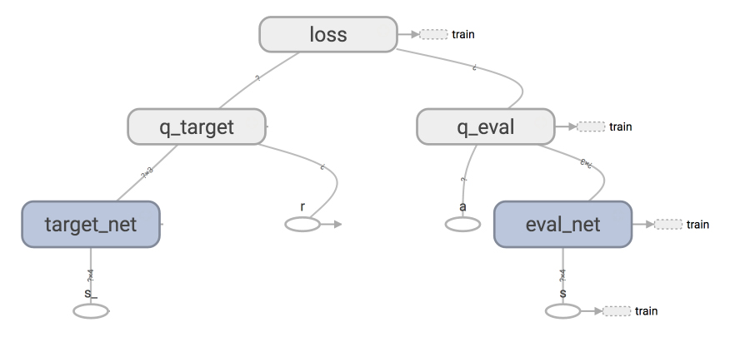
DQN结构图
其中
Q_target就是Q现实，也叫Q_next
很久不更新的那个网络
也是从q_target中取出
reward
Q_eval是Q估计,每一步都会更新

Slide 16
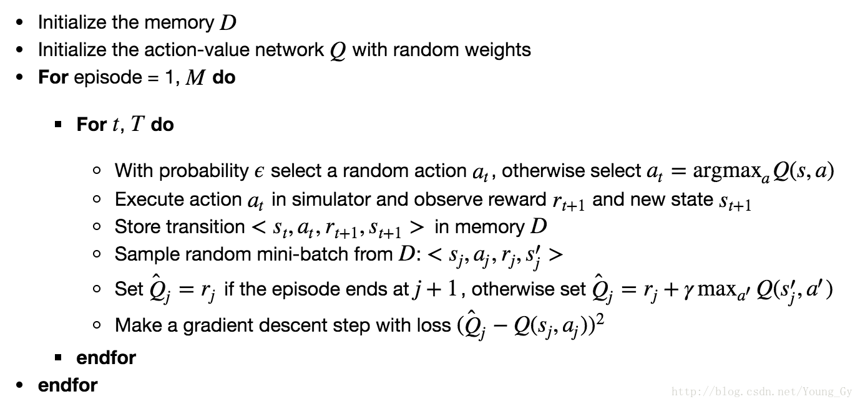
DQN 算法；参数更新细节
知道了记忆库D之后，
这部分就比较好理解了
初始化记忆库D，神经网络Q
大循环episode,小循环每一步
循环内：
贪婪，选择argmax Q的at，
拿到St+1，Rt+1，
存进记忆库，
随机从记忆库sample个batch来训练
更新Q′
梯度下降最小化Q′和Q(s,a)
然而这种方法在早就没在用了， 其中一个DQN加强版在15年(下一页)

Slide 17
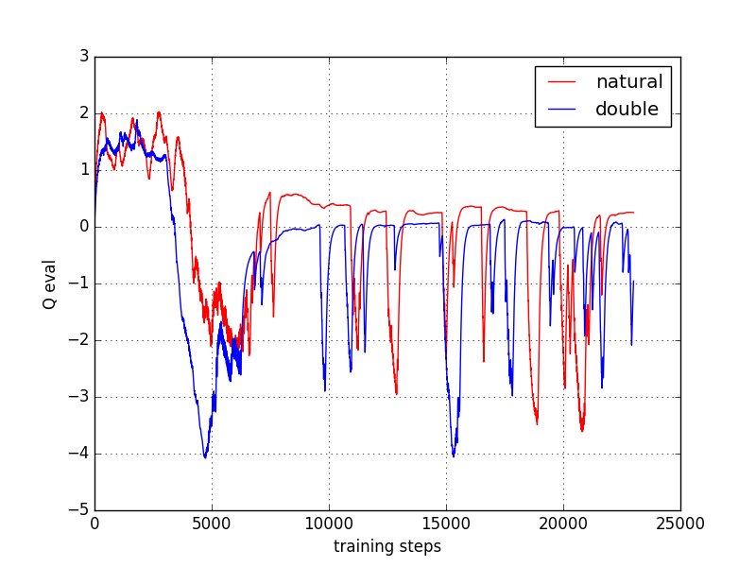
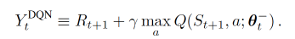
Double DQN
DQN 的神经网络部分可以看成一个 最新的神经网络 + 老神经网络, 他们有相同的结构, 但内部的参数更新却有时差. 而它的 Q现实 部分是这样的:
因为我们的神经网络预测 Qmax 本来就有误差, 每次也向着最大误差的 Q现实 改进神经网络, 就是因为这个 Qmax 导致了 overestimate.(过估计)，改进措施就是用 Q估计 的神经网络估计 Q现实 中 Qmax(s', a') 的最大动作值. 然后用这个被 Q估计 估计出来的动作来选择 Q现实 中的 Q(s’)
原本的 Q_next = max(Q_next(s', a_all)).
Double DQN 中的 Q_next = Q_next(s', argmax(Q_eval(s', a_all))). 也可以表达成下面那样.
可以看出, Natural DQN 学得差不多后, 在立起来时, 大部分时间都是 估计的 Q值 要大于0, 这时就出现了 overestimate, 而 Double DQN 的 Q值 就消除了一些 overestimate, 将估计值保持在 0 左右.

Slide 18
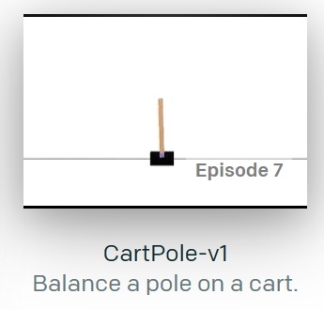
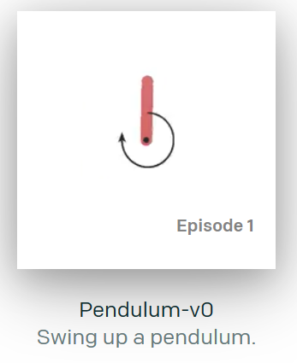
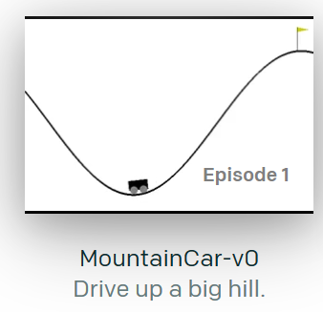
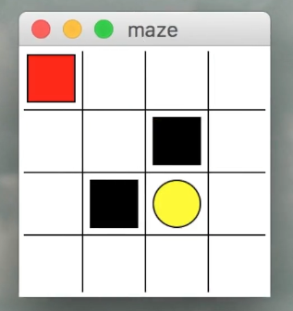
弄了几个训练环境的图
Episode 1

Slide 19
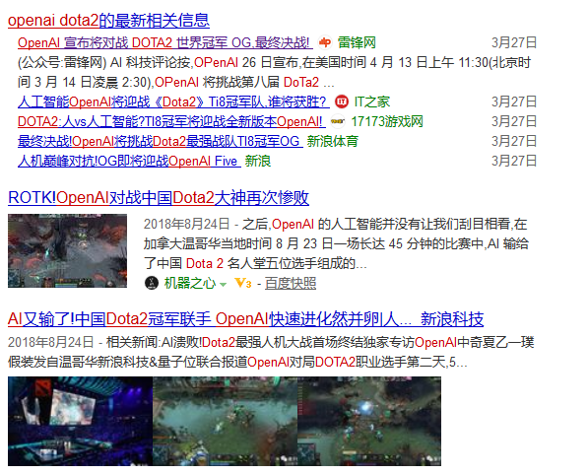
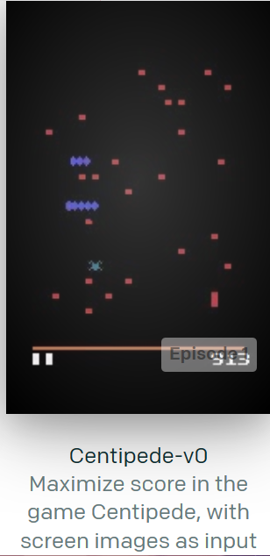
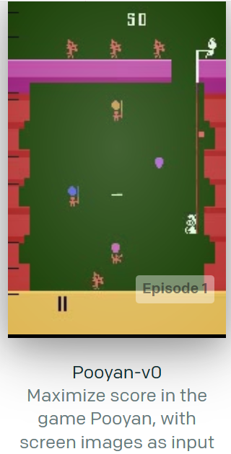
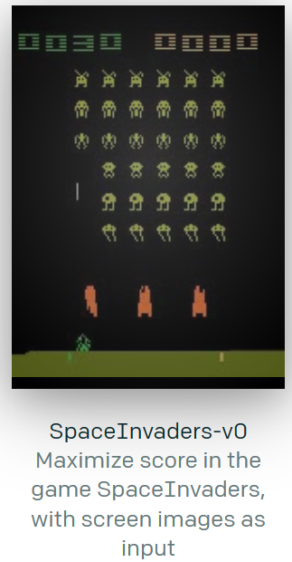
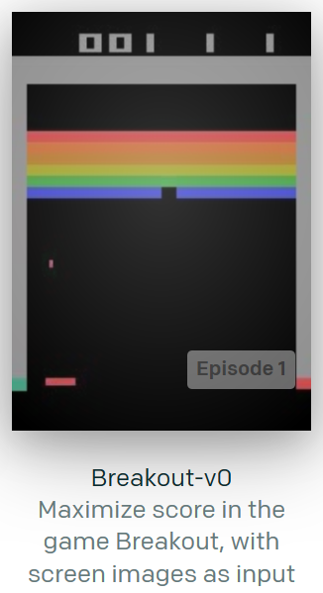
训练玩雅达利游戏

Slide 20
参考资料
莫烦python的强化学习介绍 有视频有举例有代码 除了q-learning还有其他强化学习内容 （但是Q-learning举例不够浅显，同时很容易让人产生问题，γ好像还讲错了） https://morvanzhou.github.io/tutorials/machine-learning/reinforcement-learning/2-2-A-q-learning/
很简略的Q-learning，DQN介绍，但是附带代码实现很多样 https://blog.csdn.net/Young_Gy/article/details/73485518#q-table
李宏毅老师的Q-learning讲解 bilibili Av24724071,P3-P5
简书的Q-learning简介，虽然公式部分是复制的，而且代码实现完全没有体现q-learning的正经更新规则，但是对于R矩阵和Q矩阵的更新很直观、简洁 https://www.jianshu.com/p/29db50000e3f
Q-learning的wiki https://en.wikipedia.org/wiki/Q-learning
Open-ai的 gym 包含各种env可以训练RL https://gym.openai.com/
Q表和DQN简介，附代码，内含多种参考链接，作为起始博客不错，但是对于细节和原理解释不足 https://blog.csdn.net/qq_32690999/article/details/78996381
Open-ai冰湖问题 https://gym.openai.com/envs/FrozenLake-v0/

